Slide 1
Schéma et Icone de TimeLapseInOnePicture
Renaud HENRY

Slide 2
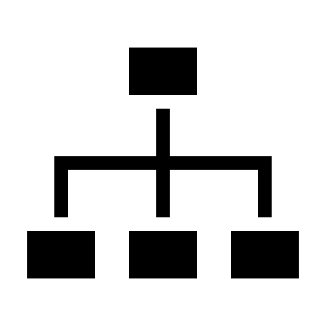
Icone

